Slide 1
HƯỚNG DẪN KHAI THÁC, SỬ DỤNG, BẢO DƯỠNG TỔNG ĐÀI: T64S1, T64SIP, T128N

Slide 2
MỤC ĐÍCH, YÊU CẦU
MỤC ĐÍCH:
Huấn luyện bổ sung kiến thức cho đội ngũ cán bộ, nhân viên kỹ thuật về khai thác, sử dụng, bảo dưỡng tổng đài IP thế hệ mới (T64SIP, T128N) được triển khai, lắp đặt thay thế trên một số điểm ngoài biển đảo
Nâng cao khả năng làm chủ trang bị tổng đài cho nhân viên khai thác ngoài biển đảo.

Slide 3
MỤC ĐÍCH, YÊU CẦU
YÊU CẦU
Người học nắm chắc đồng bộ, tính năng kỹ chiến thuật của từng loại tổng đài
Người học nắm vững quy trình khai đấu nối, khai báo sử dụng tổng đài
Người học thành thạo thực hành khai thác sử dụng tổng đài
Người học nắm vững, thành thạo nội dung bảo dưỡng tổng đài. Sửa chữa, khắc phục được những hư hỏng nhỏ

Slide 4
NỘI DUNG
VĐHL1: Giới thiệu thành phần đồng bộ, cấu hình, tình năng chiến kỹ thuật của tổng đài T64S1, T128N, T64SIP (45’)
VĐHL2: Huấn luyện lý thuyết khai thác, sử dụng từng loại tổng đài (45’)
VĐHL3: Thực hành khai thác, sử dụng quy trình tóm tắt theo sơ đồ kết nối (225’)
VĐHL4: Nội dung Bảo dưỡng tổng đài và khắc phục 1 số hư hỏng với các trạm tổng đài ngoài biển đảo (45’)

Slide 5
I. GIỚI THIỆU THÀNH PHẦN ĐỒNG BỘ, TÍNH NĂNG CHIẾN KỸ THUẬT CỦA TỔNG ĐÀI (T64S1, T128N, T64SIP)
Thành phần đồng bộ của từng loại tổng đài
Tính năng chiến, kỹ thuật

Slide 6
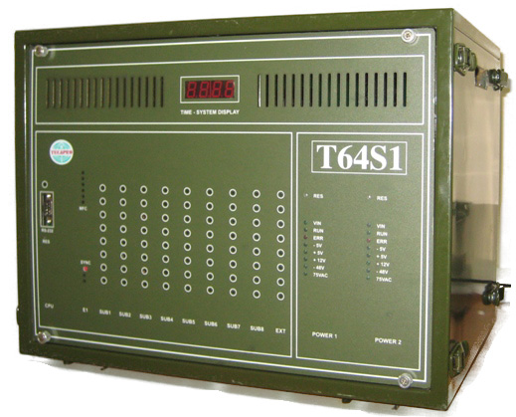
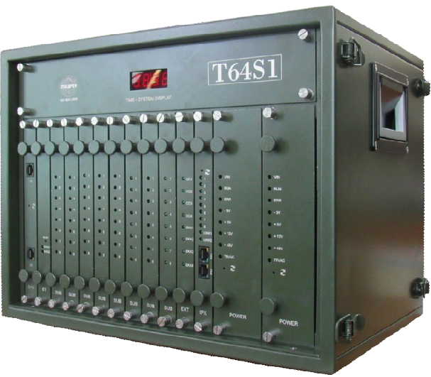
I.1.THÀNH PHẦN ĐỒNG BỘ
Tổng đài T64S1
Hình ảnh tổng đài T64S1

Slide 7
I.1. THÀNH PHẦN ĐỒNG BỘ
Tổng đài T64S1
TT | Tên thành phần | Mã hiệu | Số lượng | Đơn vị tính
1 | Bảng mạch điều khiển (CPU) | S1CPU | 01 | Bảng mạch
2 | Bảng mạch trung kế luồng E1 | S14E1 | 01 | Bảng mạch
3 | Bảng mạch thuê bao | S1SUB | 01-08 | Bảng mạch
4 | Bảng mạch trung kế CO/ĐKX | S1EXT | 01 | Bảng mạch
5 | Bảng mạch truyền số liệu | S1IPX | 01 | Bảng mạch
6 | Bảng mạch nguồn | S1PS | 02 | Bảng mạch
7 | Cáp kết nối máy tính |  | 01 | Sợi
8 | Cáp kết nối truyền số liệu |  | 02 | Sợi
9 | CD chương trình quản lý, cấu hình, tính cước tổng đài |  | 01 | Bộ
10 | Tài liệu hướng dẫn sử dụng |  | 01 | Quyển
11 | Lý lịch thiết bị |  | 01 | Quyển

Slide 8
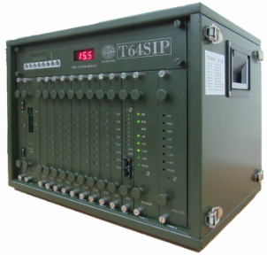
I.1. THÀNH PHẦN ĐỒNG BỘ
Tổng đài T64SIP
Hình ảnh tổng đài T64SIP

Slide 9
I.1. THÀNH PHẦN ĐỒNG BỘ
Tổng đài T64SIP
TT | Tên thành phần | Mã hiệu | Số lượng | Đơn vị tính
1 | Bảng mạch điều khiển (CPU) | S1CPU | 01 | Bảng mạch
2 | Bảng mạch trung kế luồng E1 và bảng mạch IPU được lắp trên bảng mạch luồng E1 | S14E1 | 01 | Bảng mạch
3 | Bảng mạch thuê bao | S1SUB | 01-08 | Bảng mạch
4 | Bảng mạch trung kế CO/ĐKX | S1EXT | 01 | Bảng mạch
5 | Bảng mạch truyền số liệu | S1IPX | 01 | Bảng mạch
6 | Bảng mạch nguồn | S1PS | 02 | Bảng mạch
7 | Cáp kết nối máy tính |  | 01 | Sợi
8 | Cáp kết nối truyền số liệu |  | 02 | Sợi
9 | CD chương trình quản lý, cấu hình, tính cước tổng đài |  | 01 | Bộ
10 | Tài liệu hướng dẫn sử dụng |  | 01 | Quyển
11 | Lý lịch thiết bị |  | 01 | Quyển

Slide 10
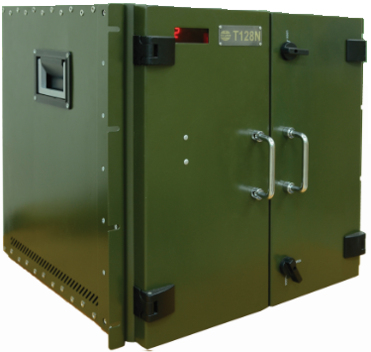
I.1. THÀNH PHẦN ĐỒNG BỘ
Tổng đài 128N
Hình ảnh tổng đài T128N

Slide 11
I.1. THÀNH PHẦN ĐỒNG BỘ
Tổng đài 128N
TT | Tên thành phần | Mã hiệu | Số lượng | Đơn vị tính
1 | Bảng mạch điều khiển (CPU) | S10CPU | 01÷02 | Bảng mạch
2 | Bảng mạch IPU | S3IPU | 01 | Bảng mạch
3 | Bảng mạch trung kế CO/ĐKX | S10EXT | 01 | Bảng mạch
4 | Bảng mạch trung kế luồng E1 | S34E1-E7 | 01 | Bảng mạch
5 | Bảng mạch thuê bao tương tự | S2SUB | 01÷08 | Bảng mạch
6 | Bảng mạch IPX (nếu có) | S3IPX | 01 | Bảng mạch
7 | Bảng mạch nguồn | S10PS | 02 | Bảng mạch
8 | Khung tổng đài |  | 01 | Bộ
9 | Khối bảo an đấu dây |  | 01 | Bộ
10 | Dây kết nối máy tính PC |  | 01 | Bộ
11 | CD chương trình quản lý, cấu hình và tính cước cho tổng đài |  | 01 | Cái
12 | Tài liệu hướng dẫn sử dụng |  | 01 | Quyển
13 | Hướng dẫn nhanh |  | 01 | Quyển
14 | Lý lịch thiết bị |  | 01 | Quyển

Slide 12
I.2. TÍNH NĂNG CHIẾN,
KỸ THUẬT
Tính năng chiến thuật T64S1
Là tổng đài được sử dụng trong cấp chiến thuật, trong mô hình 3 cấp của mạng tổng đài quân sự
Hỗ trợ 2 loại thuê bao tương tự và thuê bao từ thạch loại TA57B trên cùng một cổng thuê bao
Giao tiếp với tổng đài khác qua trung kế CO, trung kế luồng E1 hay trung kế ĐKX vô tuyến

Slide 13
I.2. TÍNH NĂNG CHIẾN,
KỸ THUẬT
Tính năng kỹ thuật T64S1
Tính năng phân cấp thuê bao: tối đa 5 cấp khác nhau.
Tính năng khai thác hệ thống qua mã lệnh cấu hình
Tính năng lưu trữ nhiều cấu hình: 3 cấu hình ngoài cấu hình 0 của nhà sản xuất
Tính năng truyền số liệu

Slide 14
I.2. TÍNH NĂNG CHIẾN,
KỸ THUẬT
Tính năng khối TDM T64SIP
Tổng đài T64SIP là tổng đài T64S1 được mở rộng thêm tính năng IP, do vậy tính năng khối TDM của Tổng đài T64S1IP cơ bản giống tổng đài T64S1.

Slide 15
I.2. TÍNH NĂNG CHIẾN,
KỸ THUẬT
Tính năng khối TDM T128N
Tổng đài T128N cơ bản tương tự tổng đài T64S1. Chỉ khác:
Tổng đài T128N có thêm tính năng định tuyến và chuyển tiếp cuộc gọi (do T128N là tổng đài cấp 2)
Tổng đài T128N hỗ trợ khai báo bằng bàn PO chuyên dụng ở mặt trước tổng đài.

Slide 16
I.2. TÍNH NĂNG CHIẾN,
KỸ THUẬT
Tính năng khối IP T64SIP, T128N
Có khả năng giao tiếp với khối TDM của tổng đài (T64SIP, T128N) qua trung kế E1 sử dụng báo hiệu R2-MFC
Có khả năng giao tiếp với tổng đài IP qua trung kế IP sử dụng báo hiệu SIP
Hỗ trợ tối đa 100 trung kế IP, 1000 thuê bao IP

Slide 17
I.2. TÍNH NĂNG CHIẾN,
KỸ THUẬT
Tính năng khối IP T64SIP, T128N
Xử lý đồng thời 50 cuộc gọi IP-IP
Hỗ trợ các chuẩn Codec: G726, GSM, A/U law, LPC10, ADPCM, G729 (với các phiên bản cũ chưa nạp codec G729 có hỗ trợ nạp thêm codec để sử dụng).
Hỗ trợ các dịch vụ của thuê bao IP: trượt cuộc gọi, hiển số chủ gọi, hàng đợi (Call queue)…

Slide 18
II. HUẤN LUYỆN LÝ THUYẾT KHAI THÁC, SỬ DỤNG TỔNG ĐÀI
Triển khai, đấu nối tổng đài
Quy trình (rút gọn) hòa mạng cho tổng đài

Slide 19
II. 1. TRIỂN KHAI, ĐẤU NỐI TỔNG ĐÀI
Kiểm tra các vật tư, thiết bị đồng bộ đi kèm
Kiểm tra môi trường lắp đặt
Lắp đặt tổng đài
Đo, kiểm tra sau khi lắp đặt
Cấp nguồn, khởi động tổng đài

Slide 20
II. 1. TRIỂN KHAI, ĐẤU NỐI TỔNG ĐÀI
Kiểm tra các vật tư, thiết bị đồng bộ đi kèm
Kiểm tra vật tư, dụng cụ cần thiết phục vụ triển khai tổng đài: máy đo điện trở, máy đo luồng, máy đo điện áp – dòng điện, dụng cụ kiểm tra thuê bao, dụng cụ cơ công…
Kiểm tra đồng bộ tổng đài: theo danh mục của từng loại tổng đài.

Slide 21
II. 1. TRIỂN KHAI, ĐẤU NỐI TỔNG ĐÀI
Kiểm tra môi trường lắp đặt
Môi trường lắp đặt tổng đài đáp ứng tiêu chuẩn yêu cầu lắp đặt của hệ thống viễn thông để tăng tuổi thọ của tổng đài.
Cần tránh những khu vực: ẩm ướt, hay bị rung chấn, các thiết bị gây nhiễu…

Slide 22
II. 1. TRIỂN KHAI, ĐẤU NỐI TỔNG ĐÀI
Lắp đặt tổng đài
Mở nắp mặt trước và nắp sau của tổng đài, kiểm tra tình trạng tổng đài sau quá trình vận chuyển.
Kiểm tra hệ thống nguồn -48VDC cung cấp cho tổng đài (nếu hoạt động tốt điện áp cấp ra phải từ 52 ÷ 54VDC).
Kiểm tra công tắc nguồn của tổng đài ở vị trí tắt (OFF).

Slide 23
II. 1. TRIỂN KHAI, ĐẤU NỐI TỔNG ĐÀI
Lắp đặt tổng đài
Đấu dây nguồn từ đầu ra của bộ nguồn vào đúng vị trí nguồn tổng đài
Đấu dây tiếp đất vào cọc tiếp đất
Đấu dây tiếp đất vào cọc FG
Đấu nối các cáp kết nối: trung kế luồng E1, trung kế IP, truy nhập khai báo…

Slide 24
II. 1. TRIỂN KHAI, ĐẤU NỐI TỔNG ĐÀI
Đo, kiểm tra sau khi lắp đặt
Kiểm tra điện áp và cực tính của nguồn cấp cho tổng đài, các cọc đấu nối nguồn của tổng đài, của bộ cấp nguồn phải chắc chắn, ổn định, tránh lỏng lẻo có thể chạm chập, gây hư hỏng cho tổng đài.

Slide 25
II. 1. TRIỂN KHAI, ĐẤU NỐI TỔNG ĐÀI
Cấp nguồn, khởi động tổng đài
Bật công tắc nguồn trên tổng đài về vị trí mở (ON). (Lưu ý đo kiểm nguồn cấp vào tổng đài trước khi bật).
Quan sát trạng thái LED ở mặt trước tổng đài để xác định trạng thái của tổng đài
Đấu cáp thuê bao
Kiểm tra âm mời quay số, kiểm tra dịch vụ thử chuông

Slide 26
II. 2. QUY TRÌNH (RÚT GỌN) KHAI BÁO HÒA MẠNG
Quy trình rút gọn khai báo hòa mạng qua trung kế CO, trung kế E1
Quy trình (rút gọn) khai báo hòa mạng VSAT qua trung kế IP

Slide 27
Quy trình rút gọn khai báo hòa mạng qua trung kế CO, trung kế E1
Mở khóa
Gọi cấu hình 0
Khai báo danh bạ
Khai báo trung kế CO
Khai báo trung kế luồng E1
Lưu cấu hình
Lựa chọn cấu hình ưu tiên khi khởi động

Slide 28
Quy trình rút gọn khai báo hòa mạng qua trung kế IP
Chuẩn bị kết nối
Đầu bài kết nối
Máy tính và phần mềm
Đấu nối, truy nhập phần mềm
Khai báo thông số cơ bản theo sơ đồ kết nối: trung kế, hướng gọi ra, diaplan, hướng gọi vào, thuê bao
Khai báo thông số TDM

Slide 29
III. THỰC HÀNH KHAI THÁC, SỬ DỤNG ÁP DỤNG QUY TRÌNH RÚT GỌN THEO SƠ ĐỒ KẾT NỐI
Xây dựng mô hình kết nối các tổng đài tại chỗ để thực hành khai báo
Lấy thông số đầu bài triển khai thực tế, xây dựng ý định khai báo
Thực hành kết nối, khai báo theo ý định đã xây dựng

Slide 30
III. 1. Xây dựng mô hình kết nối các tổng đài tại chỗ để thực hành khai báo
Dựa trên sơ đồ kết nối sẽ triển khai và những yếu tố có thể đảm bảo. Xây dựng sơ đồ kết nối giữ được nhiều nhất các tham số theo sơ đồ kết nối của các tổng đài
Hướng dẫn học viên cách xây dựng ý định khai báo và thực hành khai báo, kiểm tra, thử liên lạc

Slide 31
III. 2. Lấy thông số đầu bài triển khai thực tế, xây dựng ý định khai báo
Căn cứ sơ đồ kết nối thực tế sẽ triển khai, đọc những thông tin trên sơ đồ
Kiểm tra sự đầy đủ các thông tin cần thiết của bài toán khai báo, nếu không đủ biết cách liên hệ để lấy thông tin
Xây dựng ý định khai báo phù hợp với sơ đồ kết nối

Slide 32
III. 3. Thực hành kết nối, khai báo theo ý định đã xây dựng
Hướng dẫn học viên thành thục các bước trong quá trình khai báo
Khai báo và lưu trữ file cấu hình theo sơ đồ triển khai thực tế của tổng đài

Slide 33
IV. NỘI DUNG BẢO DƯỠNG TỔNG ĐÀI VÀ KHẮC PHỤC MỘT SỐ HƯ HỎNG VỚI CÁC TRẠM TỔNG ĐÀI NGOÀI BIỂN ĐẢO
Chuẩn bị trước khi bảo dưỡng
Thực hành bảo dưỡng
Khắc phục một số hư hỏng thường gặp

Slide 34
IV.1. CHUẨN BỊ TRƯỚC KHI BẢO DƯỠNG
Những quy định chug
Trước khi bảo dưỡng phải kiểm tra hệ thống sổ sách
Trước khi thực hiện quá trình bảo dưỡng phải xây dựng kế hoạch và được cấp có thẩm quyền phê duyệt
Khi bảo dưỡng xong, đưa trạm vào hoạt động bình thường phải báo cáo sơ bộ tình trạng kỹ thuật về Trực chỉ huy và Trực ban tác chiến các cấp và các đơn vị có liên quan, phối hợp xử lý những tồn tại (nếu có)
Trong quá trình bảo dưỡng phải tuyệt đối chấp hành nghiêm quy tắc an toàn đối với người và trang bị

Slide 35
IV.1. CHUẨN BỊ TRƯỚC KHI BẢO DƯỠNG
Chuẩn bị dụng cụ, vật tư, trang bị
TT | Tên vật tư | ĐVT | SL | Ghi chú
1 | Máy tính | Chiếc | 01
2 | Cáp kết nối cấu hình tổng đài | Sợi | 01
3 | Thiết bị đo điện | Bộ | 01
4 | Thiết bị đo luồng | Bộ | 01
5 | Bộ tuốc vít các loại | Bộ | 01
6 | Bộ cờ lê (khóa) | Bộ | 01
7 | Bộ kìm (điện, nhọn) | Bộ | 01
8 | Chổi sắt đánh rỉ | Cái | 01
9 | Giẻ bảo quản | Cái | 01
10 | Cồn công nghiệp | Lọ | 01
11 | Các vật tư phụ (băng keo điện, băng keo giấy, lạt nhựa, ốc vít các loại)

Slide 36
IV.2. THỰC HÀNH BẢO DƯỠNG
Đo, kiểm tra đánh giá trước khi bảo dưỡng
Kiểm tra cơ khí: Kiểm tra độ ổn định, chắc chắn của toàn bộ các kết cấu tổng đài; Kiểm tra độ chắc chắn của toàn bộ các đầu đấu nối (nguồn, tiếp đất, thuê bao, luồng, kết nối máy tính, panel cảnh báo, switch…)
Kiểm tra điện khí: kiểm tra thông số điện áp, dòng điện cấp cho tổng đài, thông số thuê bao, luồng E1 → so sánh với tham số chuẩn để đánh giá tình trạng tổng đài.

Slide 37
IV.2. THỰC HÀNH BẢO DƯỠNG
Một số tham số tổng đài
Nguồn cấp:
Điện áp cung cấp: 48 VDC (45 ÷ 56 VDC)
Dòng tải hoạt động (50% tải TB): 3,5A
Dòng tải tĩnh (không dùng thuê bao): 1,5A
Các nguồn điện thứ cấp của tổng đài:
+ Nguồn +5V : (4.7 ÷ 5.3) VDC
+ Nguồn -5V : (-4.7 ÷ -5.3) VDC
+ Nguồn +12V : (10 ÷ 13.5) VDC
+ Nguồn -48V : (-45 ÷-50) VDC
+ Nguồn chuông : (70÷80) VAC

Slide 38
IV.2. THỰC HÀNH BẢO DƯỠNG
Một số tham số tổng đài
Môi trường làm việc
Nhiệt độ làm việc: ≤ 45 ºC
Độ ẩm: ≤ 99 %
Nhiệt độ bảo quản: ≤ 85 ºC
Thông số luồng
Tốc độ: 2,048 Kb/s, theo chuẩn G.703/G.704/G.711
Trở kháng: 120 Ω
Báo hiệu: R2-MFC

Slide 39
IV.2. THỰC HÀNH BẢO DƯỠNG
Nội dung bảo dưỡng
Bảo dưỡng các card, khung tổng đài
Bảo dưỡng các thiết bị, phụ kiện tổng đài: Các thiết bị, phụ kiện đi kèm theo tổng đài bao gồm: jack đấu nối luồng E1 (RJ45), jack đấu nối thuê bao (DB36), cáp kết nối tín hiệu tổng đài, switch, cáp mạng kết nối máy tính, bộ panel cảnh báo, máy tính...

Slide 40
IV.3. KHẮC PHỤC MỘT SỐ HƯ HỎNG THƯỜNG GẶP
Tổng đài bị lỗi nguồn
Hiện tượng
Tổng đài bật nguồn không lên hoặc tự ngắt ngay sau khi bật
b. Khoanh vùng nguyên nhân:
Do nguồn vào bị lỗi
Do bảng mạch nguồn bị lỗi
Do các phần khác trong tổng đài lỗi

Slide 41
IV.3. KHẮC PHỤC MỘT SỐ HƯ HỎNG THƯỜNG GẶP
2. Tổng đài bị lỗi luồng
Hiện tượng
Tổng đài không gọi ra (vào) được luồng E1
b. Nguyên nhân
Lỗi bảng mạch luồng
Lỗi hệ thống truyền dẫn
Lỗi tổng đài đối
Lỗi không đồng bộ các phiên bản bảng mạch

Slide 42
IV.3. KHẮC PHỤC MỘT SỐ HƯ HỎNG THƯỜNG GẶP
3. Tổng đài không lưu được cấu hình
Hiện tượng
Làm lệnh *40*X# tổng đài không nhận lệnh hoặc tổng đài bị treo
b. Nguyên nhân
Lỗi bảng mạch CPU (thường lỗi trên IC Flash của CPU)

Slide 43
4 MỘT SỐ HƯ HỎNG VÀ CÁCH KHẮC PHỤC
4. Tổng đài bị hỏng một số cổng thuê bao
Hiện tượng
Một số thuê bao của tổng đài bị lỗi, các thuê bao khác hoạt động hoạt động bình thường
b. Nguyên nhân
Lỗi một số cổng trên bảng mạch thuê bao hoặc cả bảng mạch thuê bao (nếu hỏng cả 8 cổng)

Slide 44
4 MỘT SỐ HƯ HỎNG VÀ CÁCH KHẮC PHỤC
5. Tổng đài bị hỏng toàn bộ thuê bao
Hiện tượng
Tất cả các cổng thuê bao bị lỗi giống nhau: cùng mất tone, mất chuông, mất nguồn…
b. Nguyên nhân
Lỗi bảng mạch nguồn
Lỗi bảng mạch CPU
Lỗi khung tổng đài

Slide 45
Mời các đồng chí đặt câu hỏi

Slide 46
Xin chân thành cảm ơn!

